Slide 1
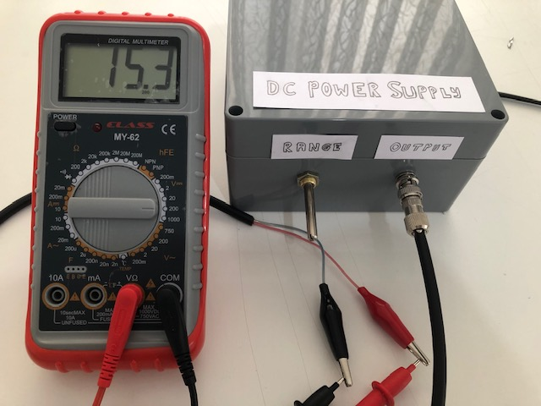
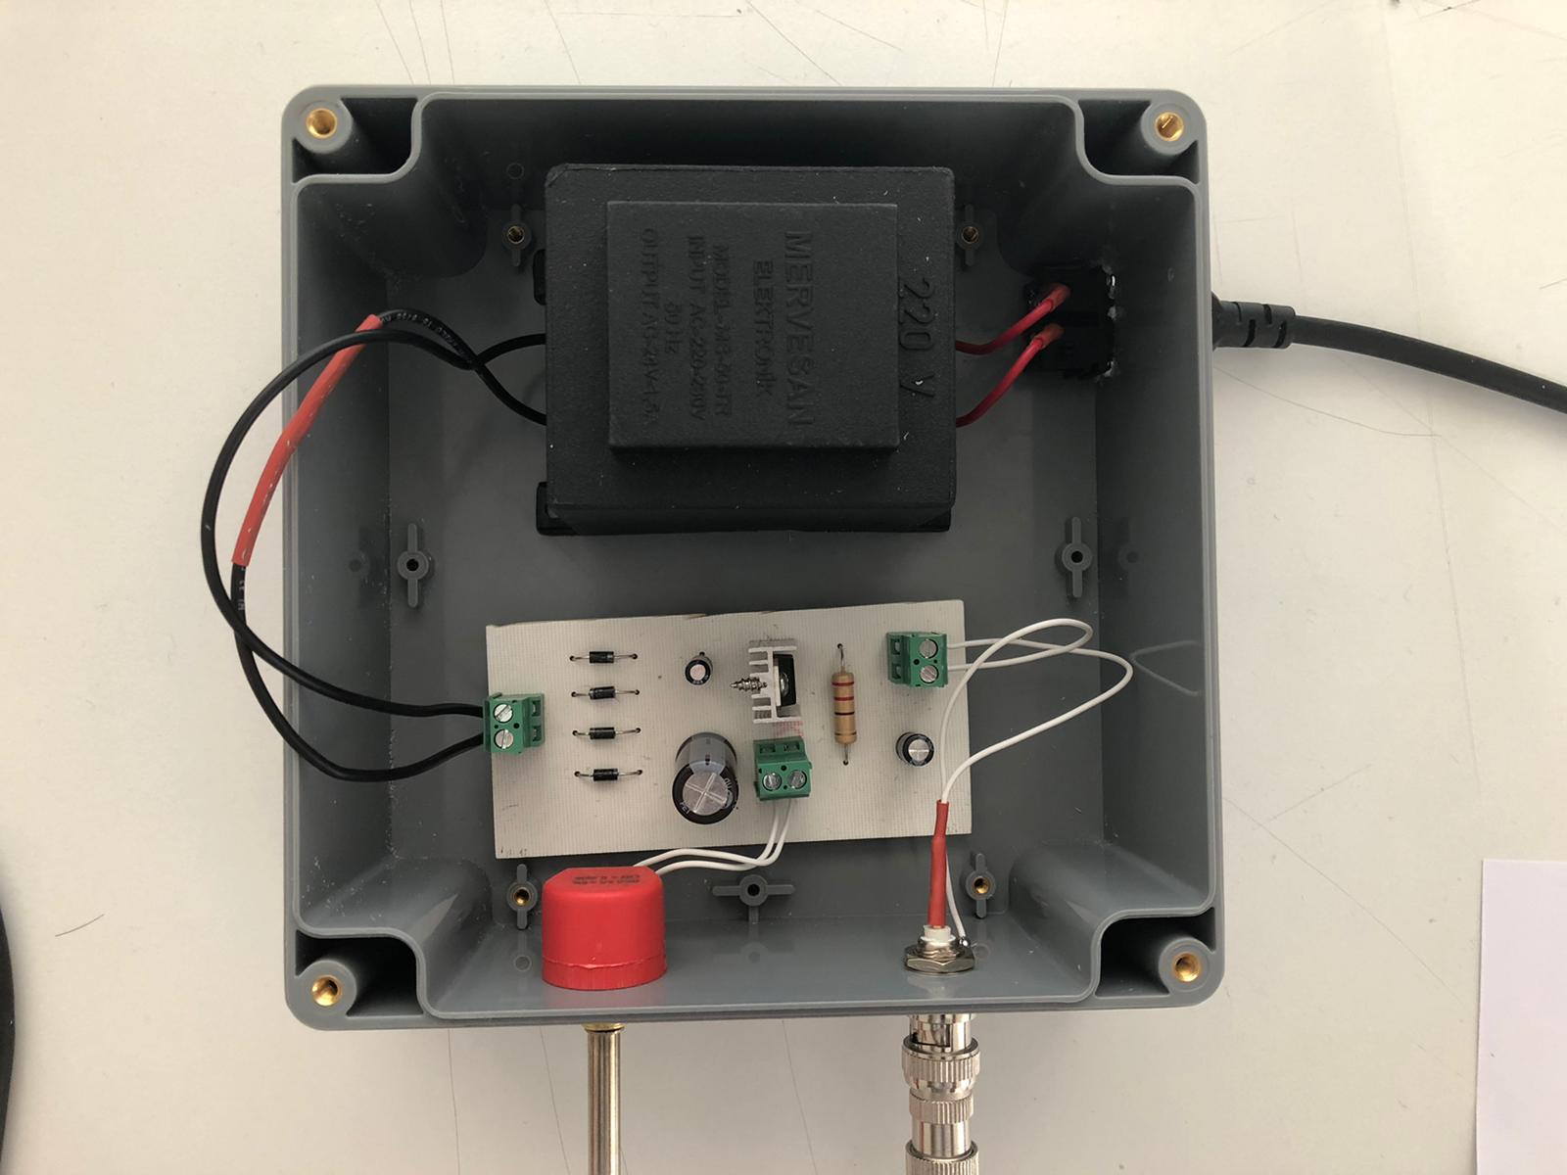
DC Güç Kaynağı
1 V – 36 V arası, potansiyometre yardımıyla ayarlanabilir çıkış gerilimi.

Slide 2
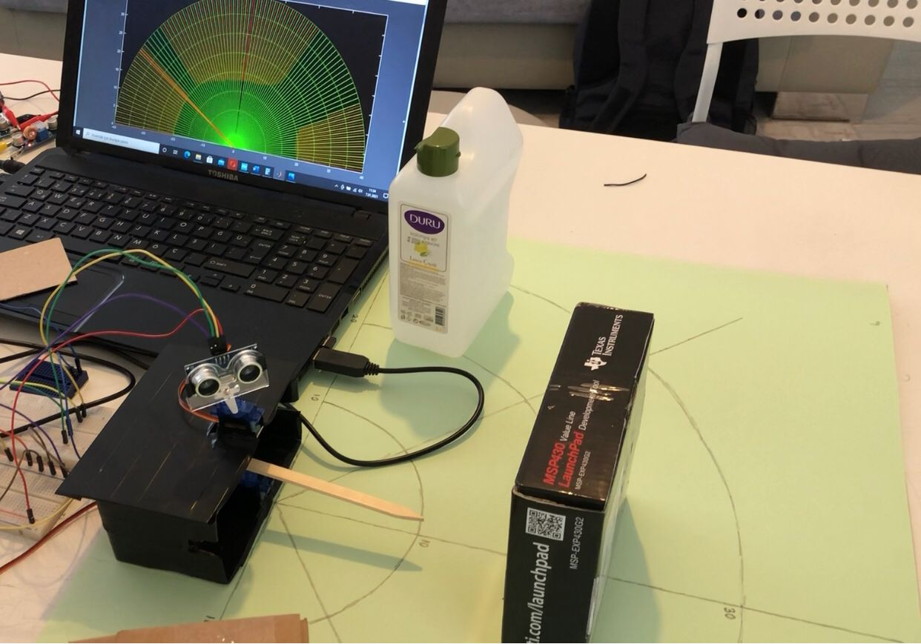
Cisim tespit projesi
STM32F407 MCU kullanıldı.
PWM sinyali ile servo motorlar kontrol edildi.
HCSR04 ultrasonik mesafe sensörü ile cismin merkeze olan uzaklığı ölçüldü.
Uzaklık bilgisi UART arayüzü ile dönüştürücü kullanılarak bilgisayara gönderildi.
Matlab ile alınan uzaklık verisi ve servo motorun açı bilgisi kullanılarak 2 boyutlu görsel arayüz oluşturuldu.

Slide 3
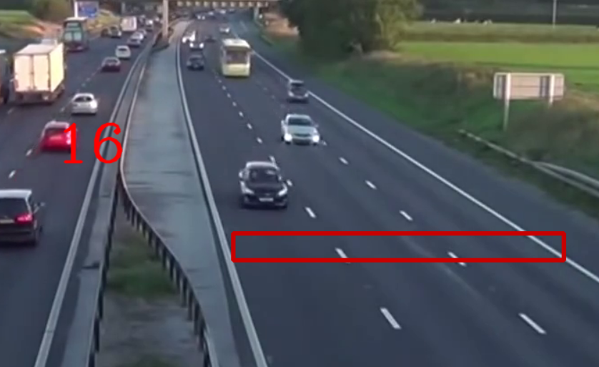
Araç Sayma Projesi
OpenCV kütüphanesinin metotları kullanıldı.
Bir bildiri takip edilerek verimli bir araç sayma yöntemi kullanıldı.
ROI oldukça küçük belirlenerek bir çerçevenin işlenme süresi oldukça düşürüldü.
Çıkarılan hareketli nesnedeki gürültüleri önlemek ve yan yana giden araçları net bir şekilde birbirinden ayırmak için morfolojik işlemler uygulandı.

Slide 4
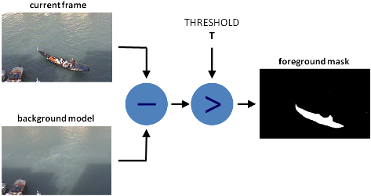
Ön plan maskesini elde etme (Hareketli nesneyi bulma)
Kaynak: https://docs.opencv.org/4.x/d1/dc5/tutorial_background_subtraction.html

Slide 5
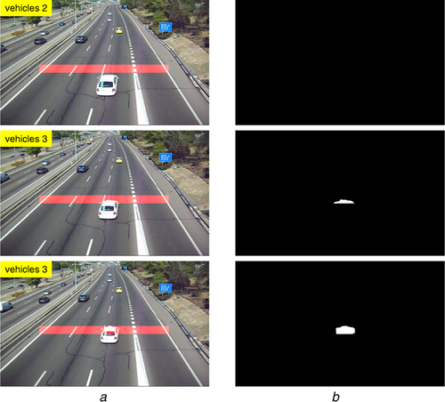
Verimli Araç Sayma Yaklaşımı
Bu yöntem herhangi bir tracking (nesneyi izlemeye devam etme) tekniği kullanılmadan yapılmış. Kesilmiş alana (ROI) giren nesneyi sürekli olarak takip etmemek için bir çözüm geliştirilmiş.
ROI’ye giren nesnenin alanları her yeni frame için bir önceki frame ile kıyaslanıyor. Aradaki değişim belirli bir eşik değerinden fazla ise ROI’ye yeni bir araç girmiş demektir.
Kaynak: https://ietresearch.onlinelibrary.wiley.com/doi/full/10.1049/el.2018.6719

Slide 6
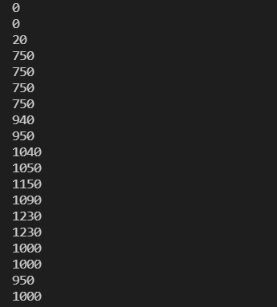
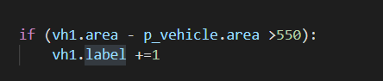
Verimli Araç Sayma Yaklaşımı

Slide 7
Araç sayma doğruluğu
Video adı | Gerçek sayı | Sayı | Doğruluk (%)
Highway | 27 | 29 | 92.31
Highway II | 46 | 44 | 95.65
NUIII | 1168 | 1115 | 95.46
Error (%) = $\frac{|Estimated −True NO|}{True NO}×100$
Presicion (%) = 100 – Error (%)
Frame | Gerçek sayı | Sayı | Doğruluk (%)
1000 frame için | 15 | 15 | 100.00
3000 frame için | 44 | 42 | 95.45
5000 frame için | 70 | 69 | 98.57

Slide 8
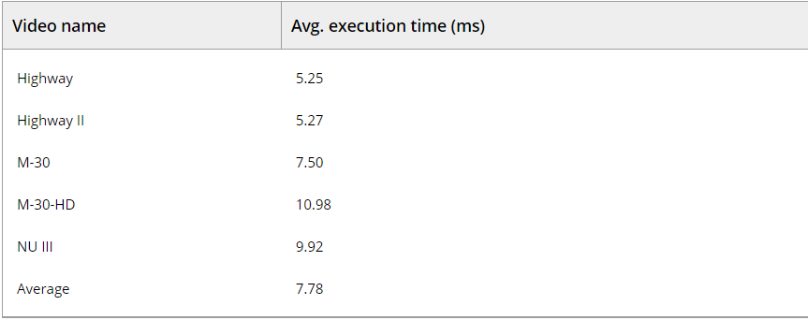
Ortalama işlenme süresi (Her bir frame için)
Çalıştığım video 60 fps.
60 * 0,005303 = 0.31818 s
Program real time olarak çalışıyor.

Slide 9
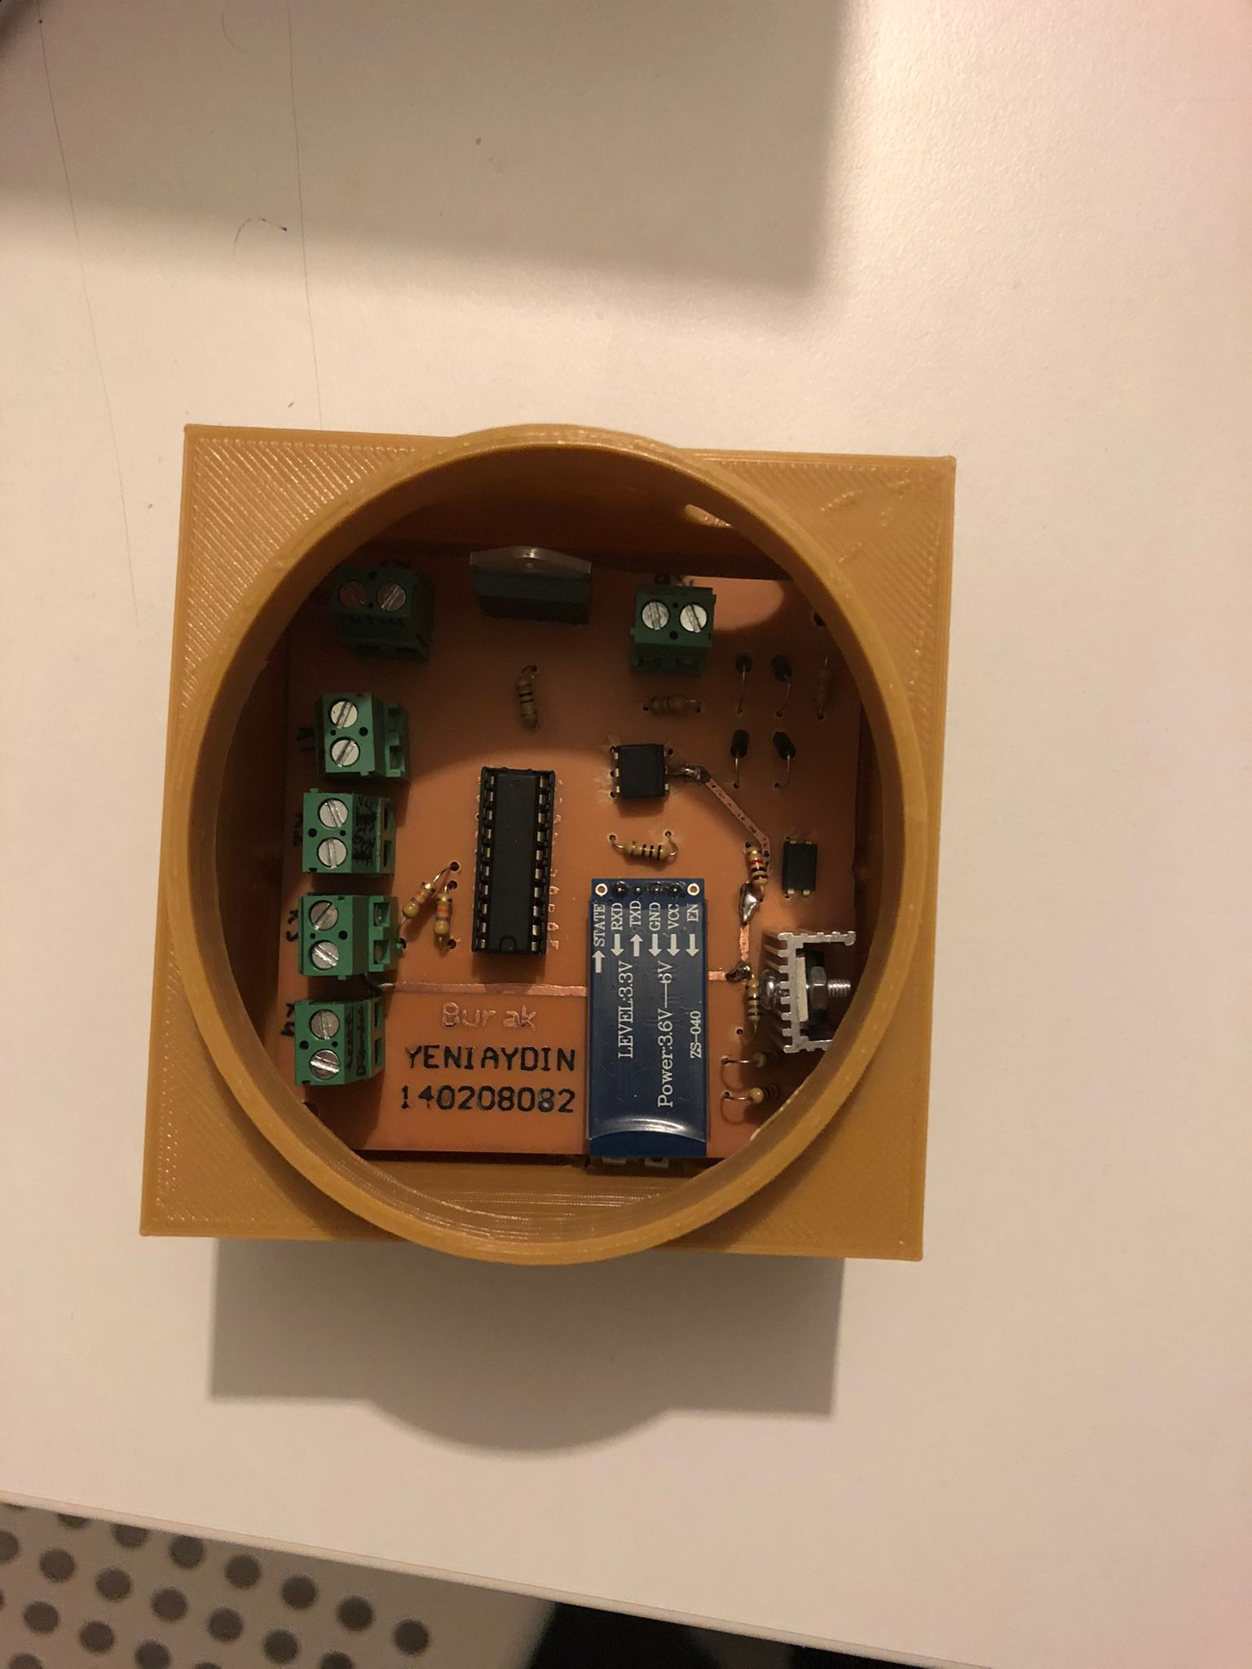
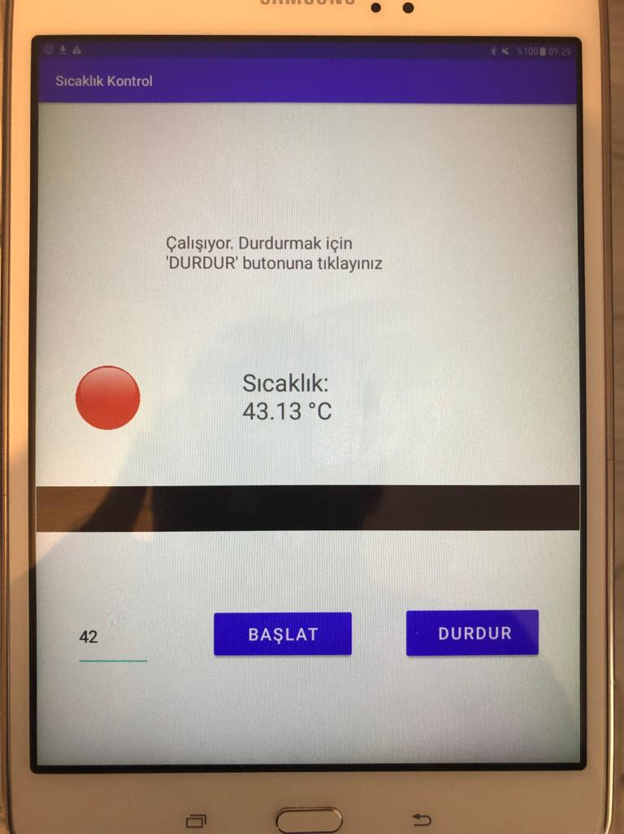
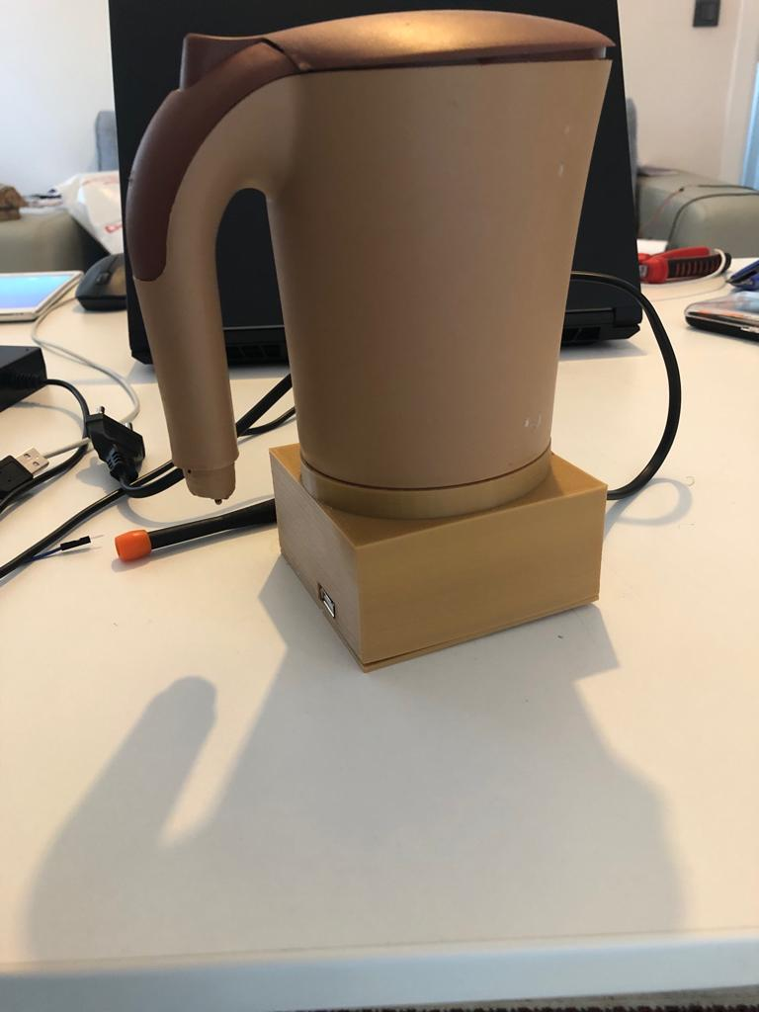
Sıcaklığı Ayarlanabilir Su Isıtıcı
Android Studio ortamında Java dili kullanılarak Android uygulama tasarlandı.
220 V ile aç kapa mantığıyla çalışan ısıtıcı HW&SW eklentisiyle çalışma performansı ayarlanabilir hale getirildi.
PID kontrol algoritması MCU üzerinde gerçekleştirildi.
HC-06 Bluetooth modülü, DS18B20 su geçirmez sıcaklık sensörü, MSP430 mikrodenetleyicisi ve diğer elemanları iki katlı baskı devre haline getirildi.

Slide 10
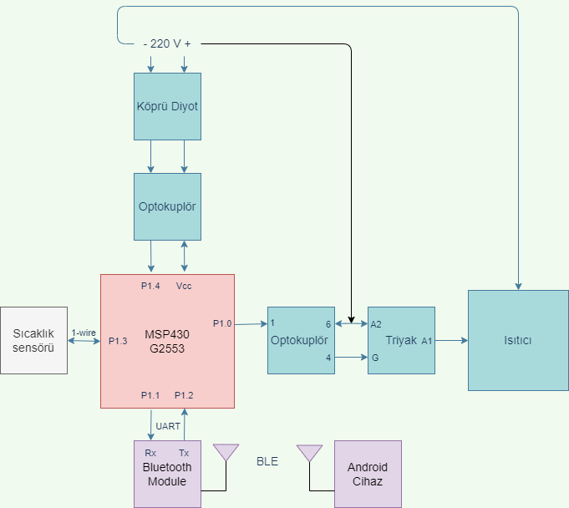
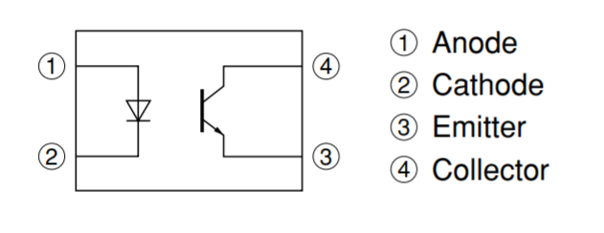
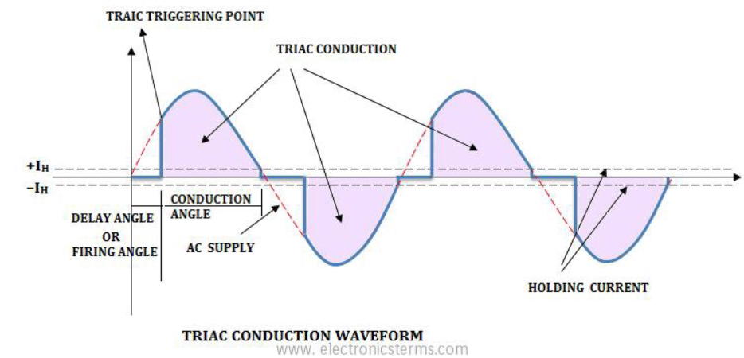
Block Diagram

Slide 11
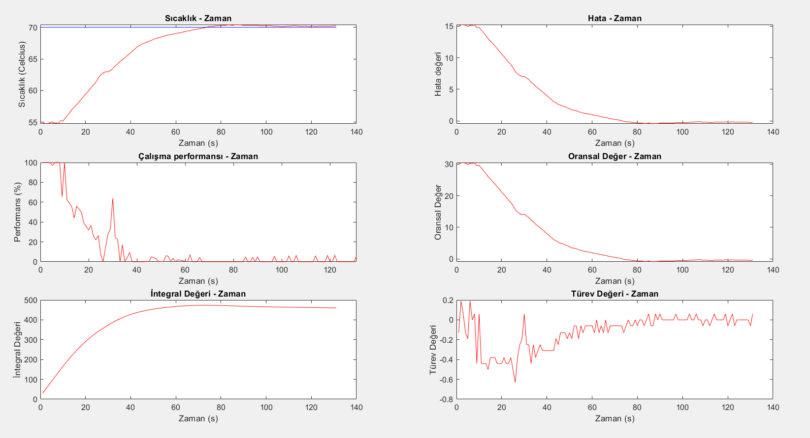
PID Control

Slide 12
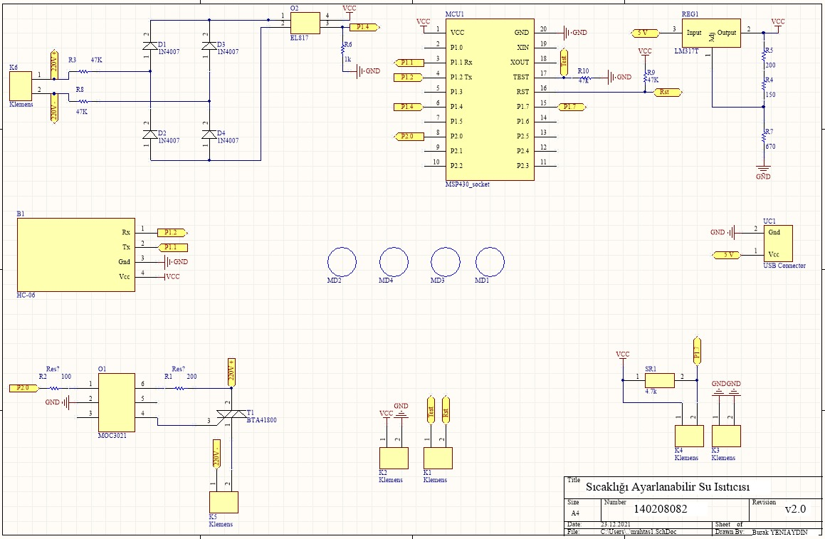
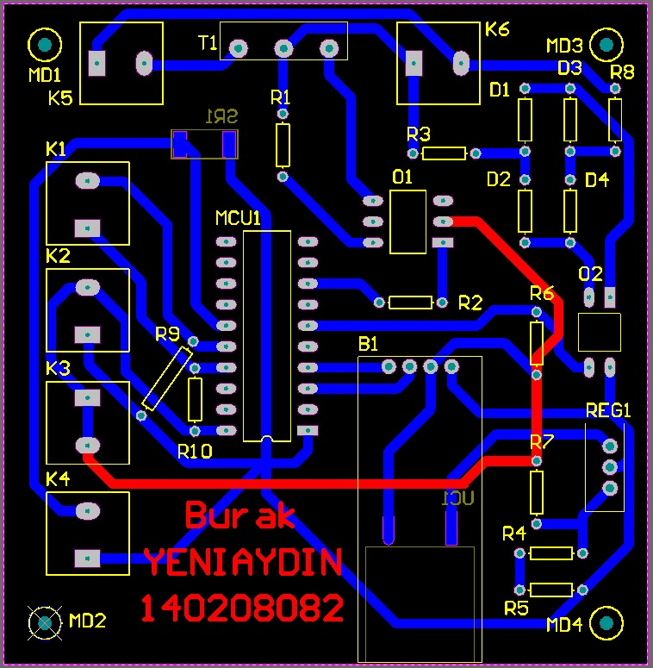
Baskı Devre - Donanım

Slide 13
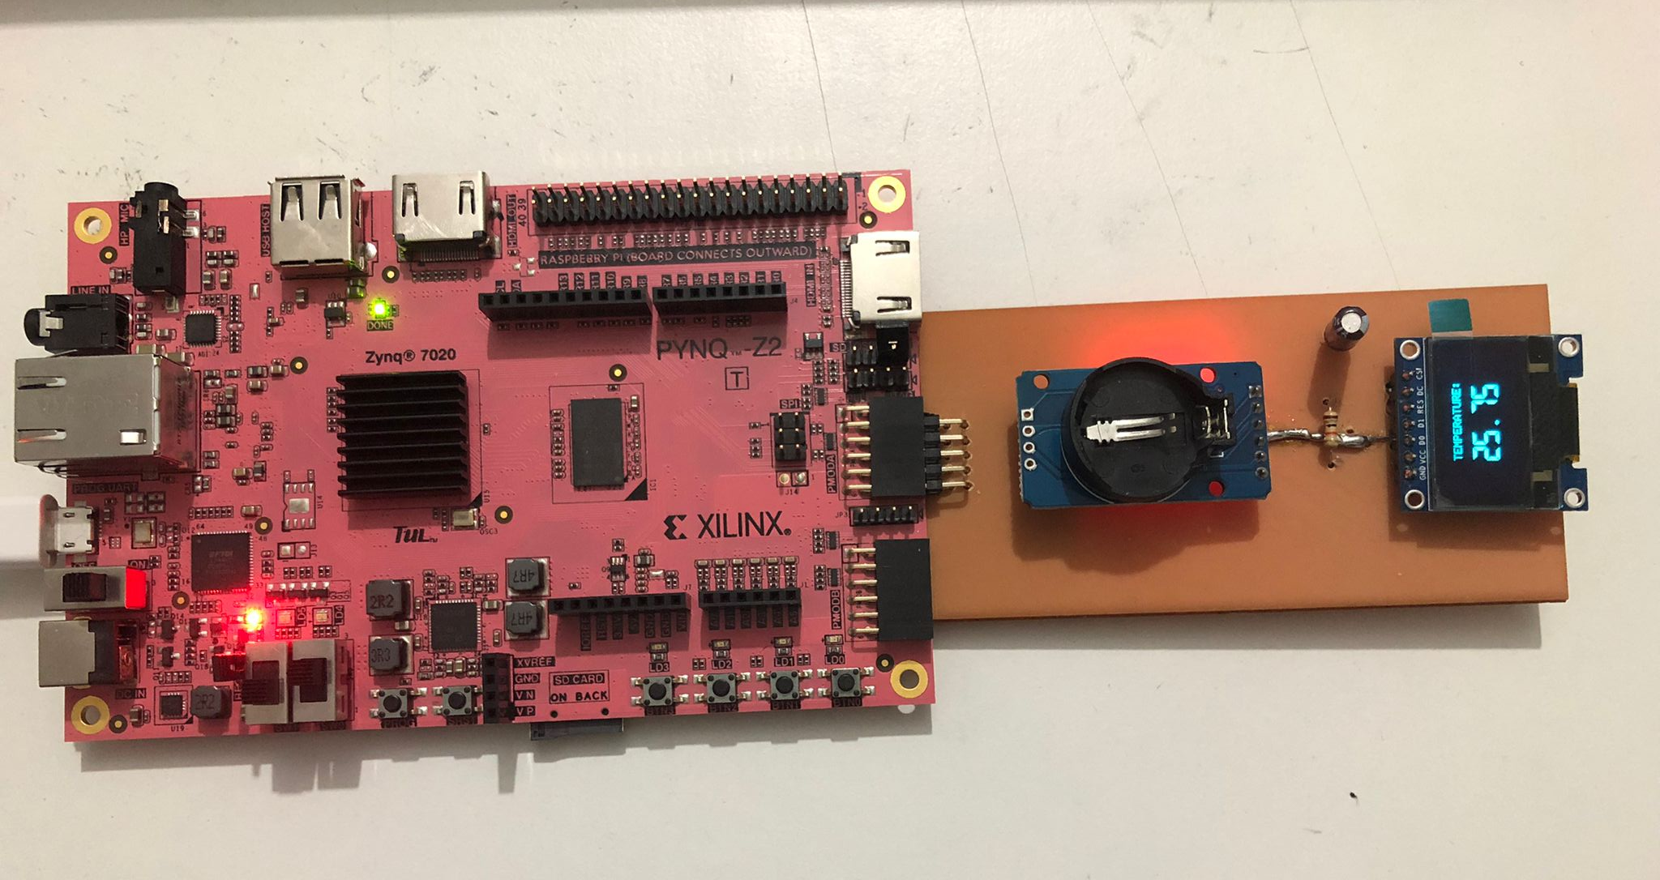
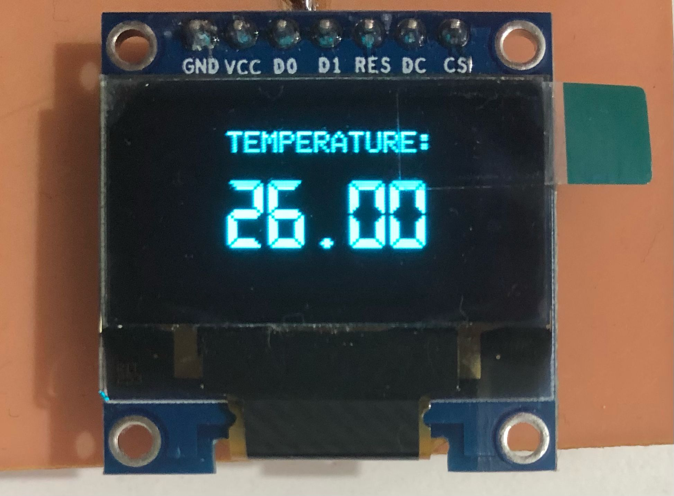
FPGA ile OLED’de ortamın sıcaklık bilgisini görüntüleme
FPGA ile I2C arayüzüne sahip DS3231 sensörü ve OLED kontrol edildi.
Ortam sıcaklığı DS3231 modülünden okunarak OLED üzerinde gösterildi.
FPGA Verilog HDL kullanılarak programlandı.
OLED’de bastırılan her bir karakter BRAM’de tutuldu.
Testbanch kodları yazıldı.

Slide 14
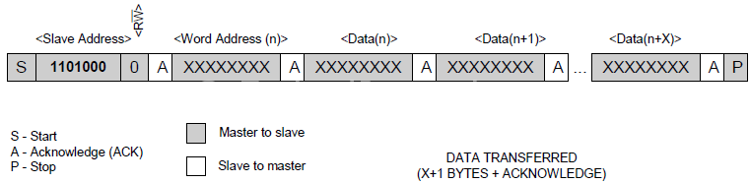
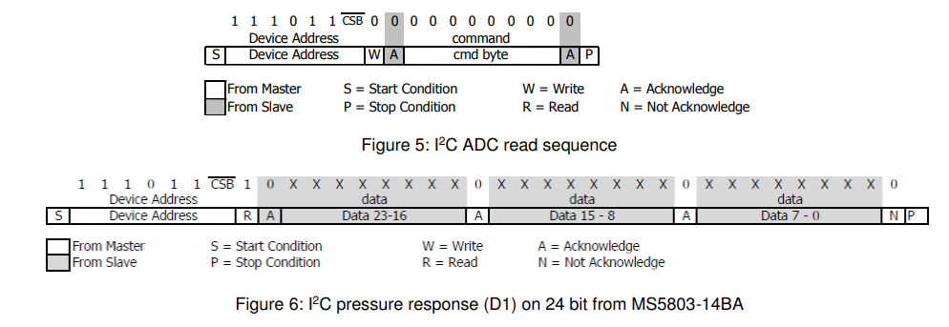
IIC protokolü

Slide 15
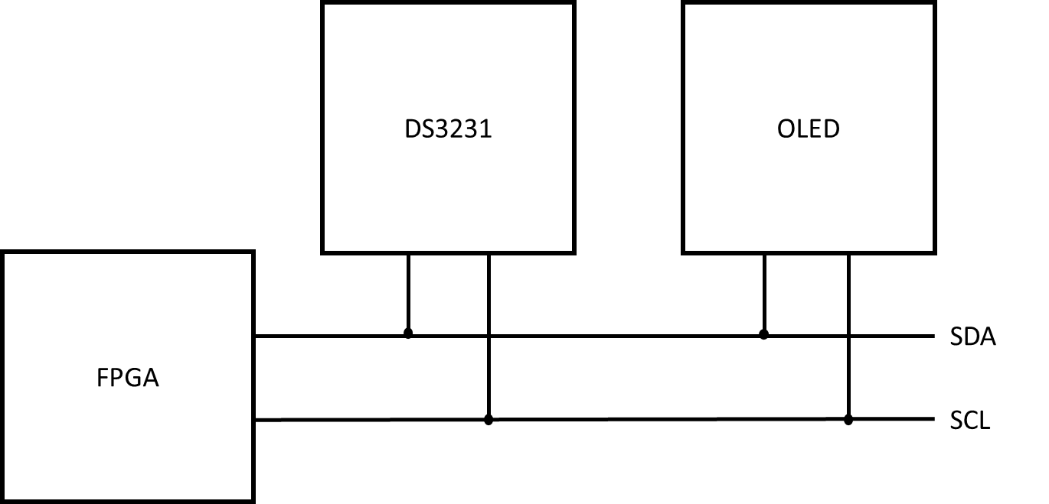
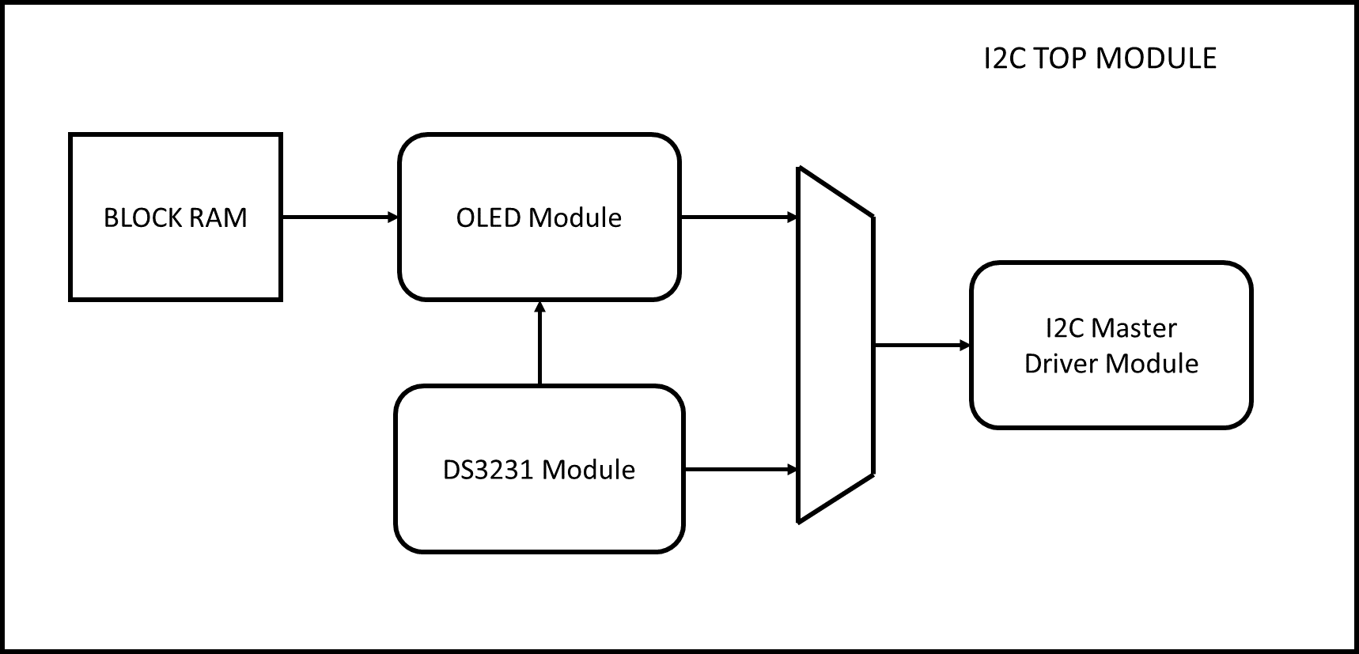
Genel Sistem ve FPGA Blok tasarımı

Slide 16
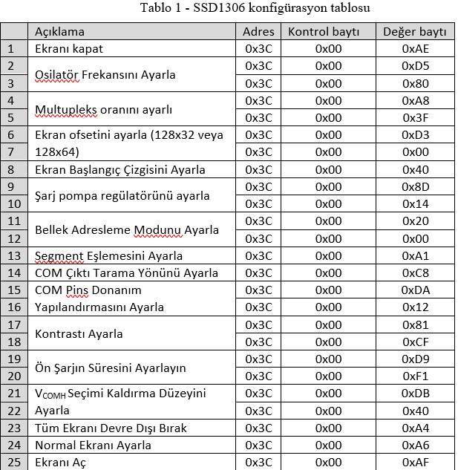

Slide 17
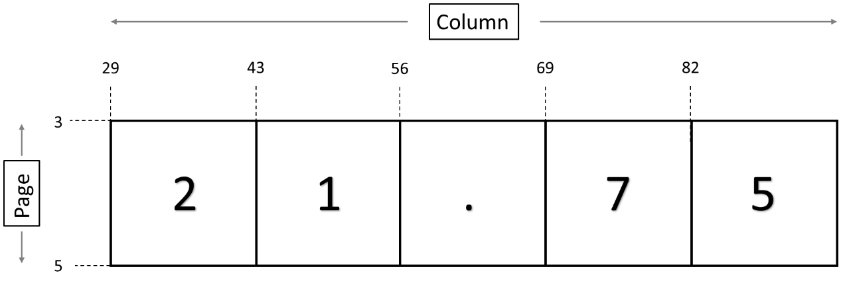
OLED’e değer yazma
OLED üzerinde yazılacak bölge her bir basmak değeri gönderilmeden önce belirlenmelidir. İlgili sütun ve sayfa aralıkları başlangıç ve bitiş koordinatı olarak ayarlanmalıdır.

Slide 18
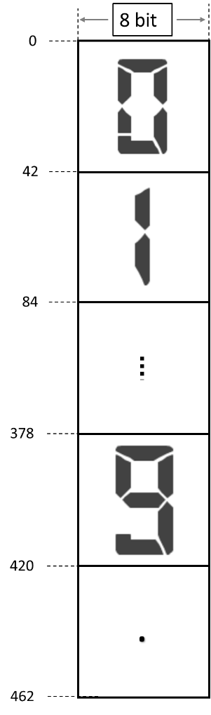
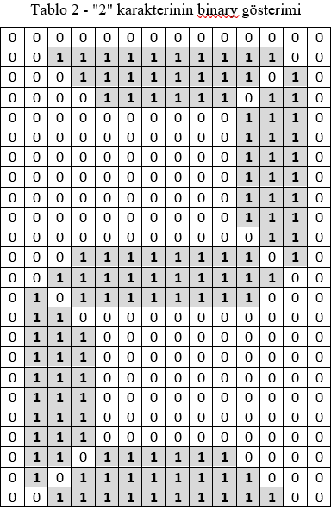
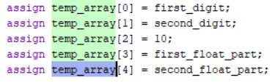
Block RAM içeriği (ROM)
DS3231 modülünden gelen sıcaklık verisi bölme ve mod işlemi ile basamak değerlerine ayrılmıştır.

Slide 19
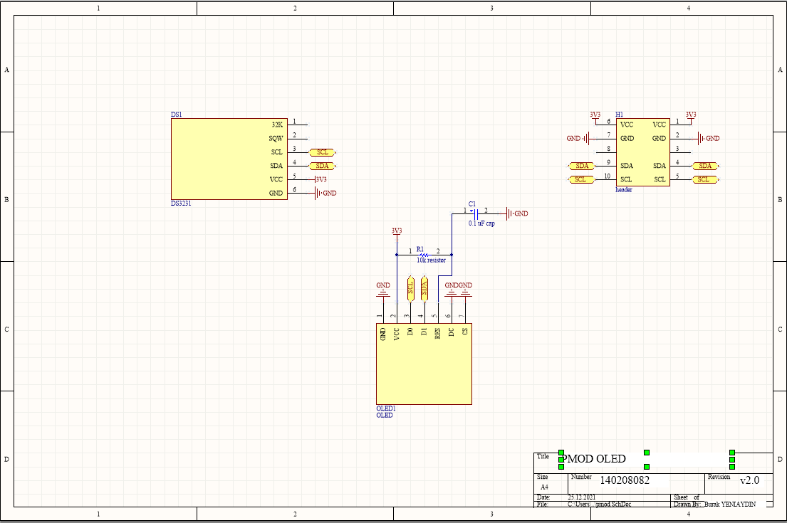
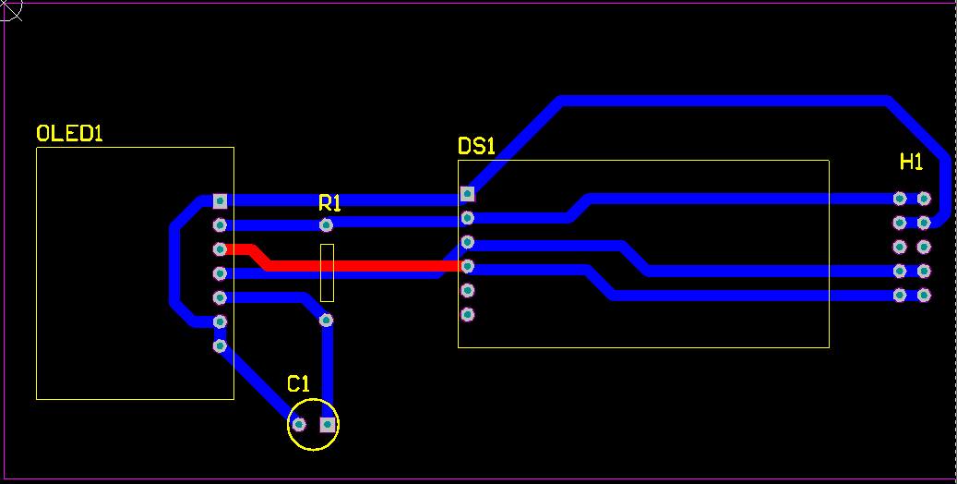
Baskı Devre

Slide 20
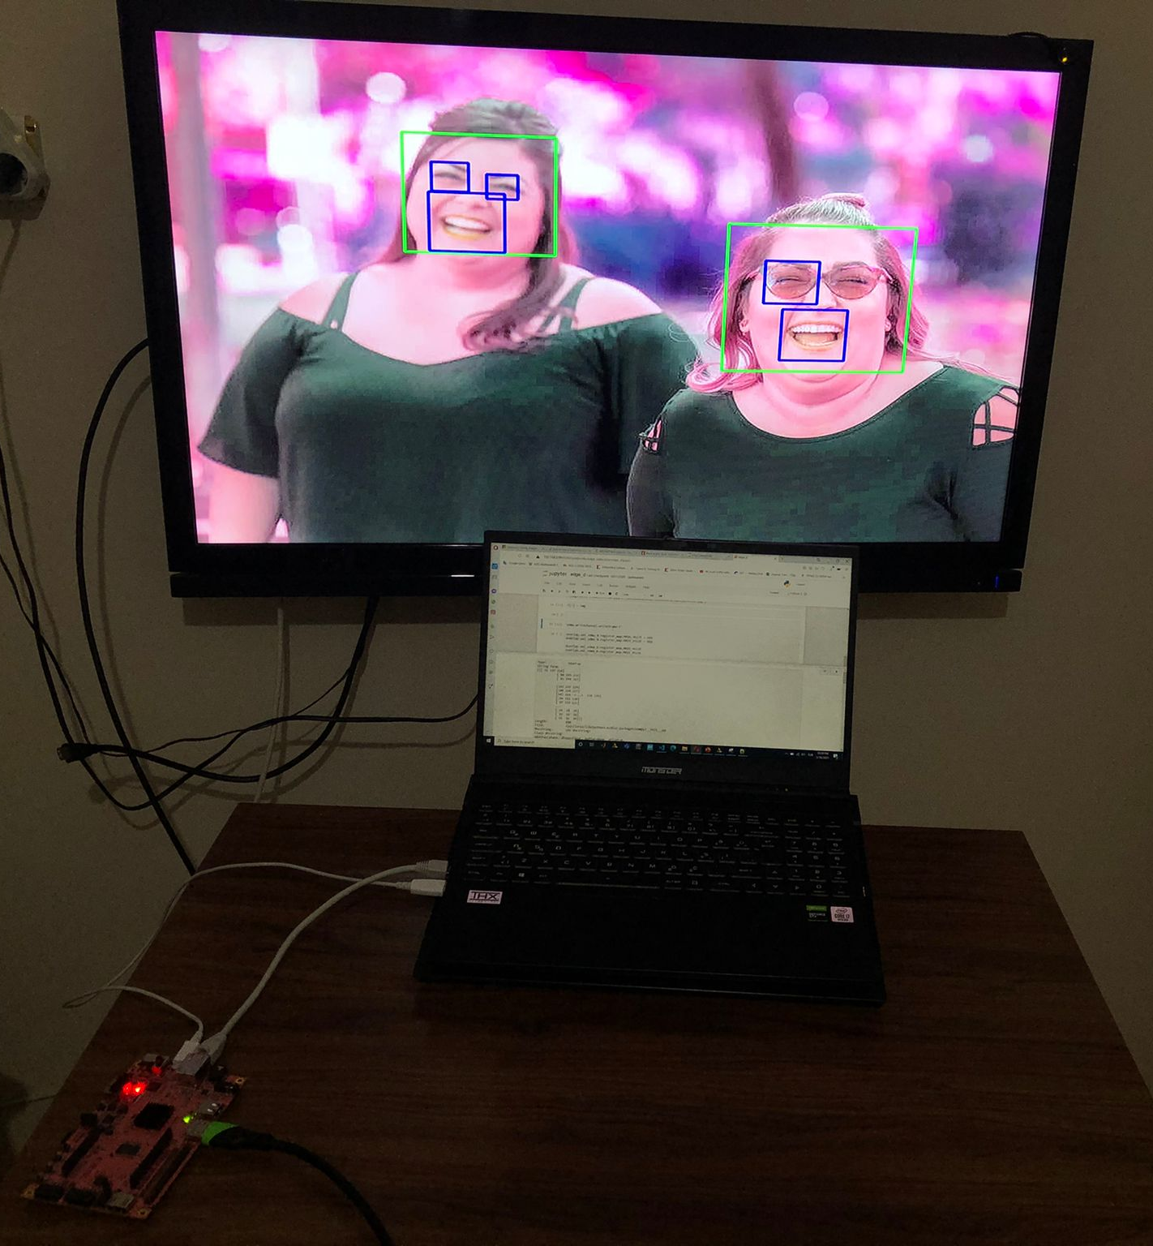
Pynq Z2 ile Face Detection uygulaması
Pynq Z2 geliştirme kartı, içerisinde hem PL hem de PS tarafını barındıran Zynq7020 çipine (SoC) sahiptir.
PS kısmında SD kartın içerisine yüklenen görüntü üzerinde Python ile yazılmış olan face detection kodları çalıştırıldı.
PL kısmında, bazı Xilinx IP çekirdeklerini kullanılarak PS tarafında işlenmiş olan görüntü kart üzerindeki HDMI çıkışı ile ekrana basıldı.

Slide 21
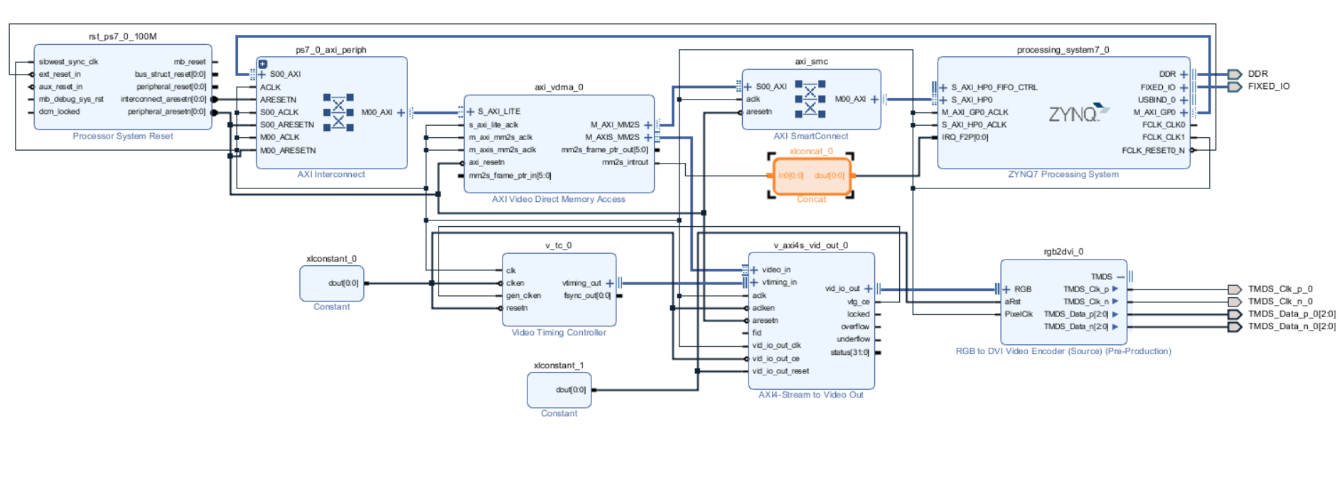
Face Detection – Block Design

Slide 22
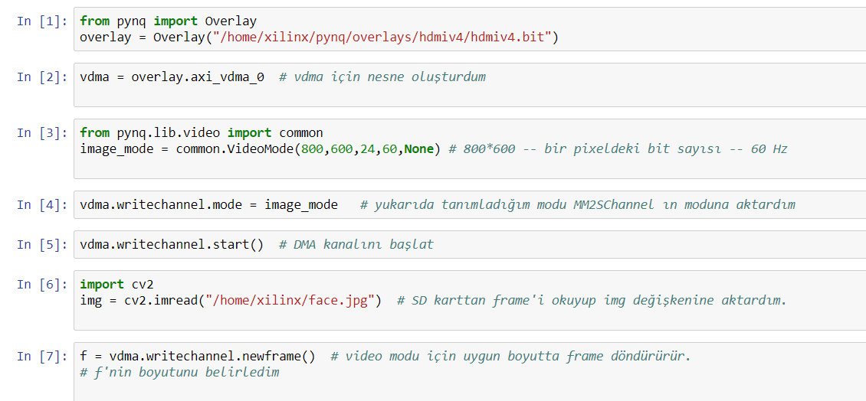
Face Detection – Python kodu

Slide 23
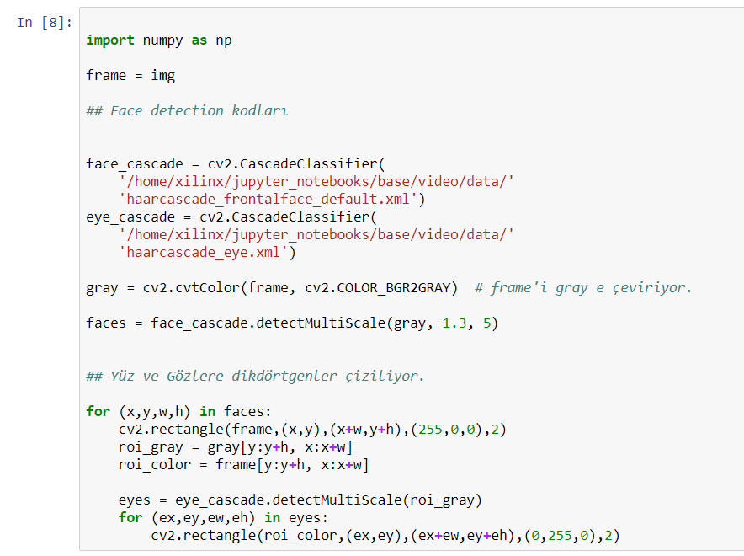
Face Detection – Python kodu

Slide 24
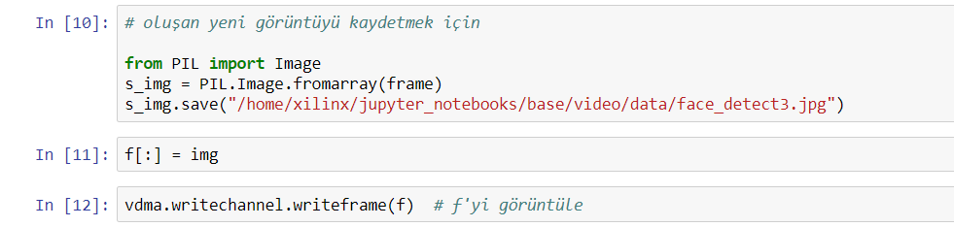
Face Detection – Python kodu

Slide 25
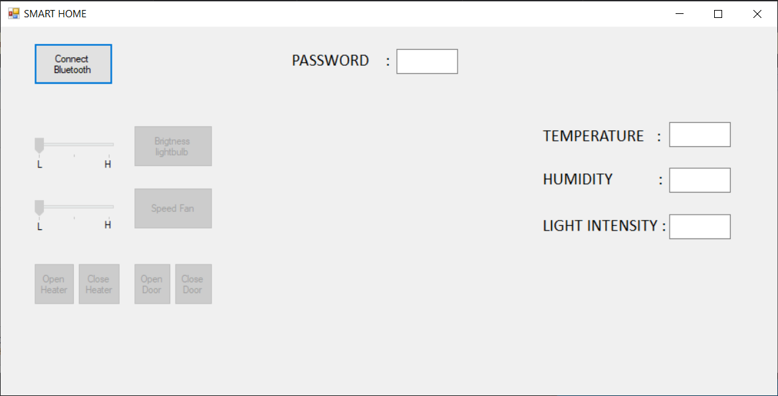
Akıllı Ev Projesi
Kullanıcı kontrollü akıllı ev projesi gerçekleştirildi.
Visual Studio ortamında C# ile kullanıcı arayüzü oluşturuldu.
STM32F407 MCU ile HC-06 Bluetooth modülü, Keypad, 220V ampul, 12V fan ve ısıtıcı, servo motor, sıcaklık sensörü gibi bir çok elektronik bileşen kontrol edildi.

Slide 26
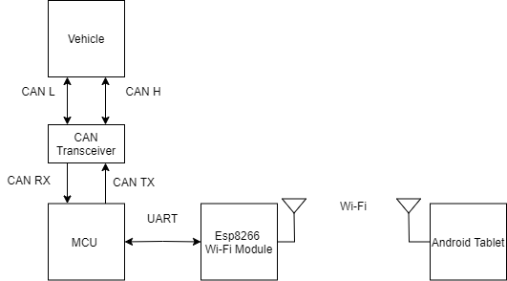
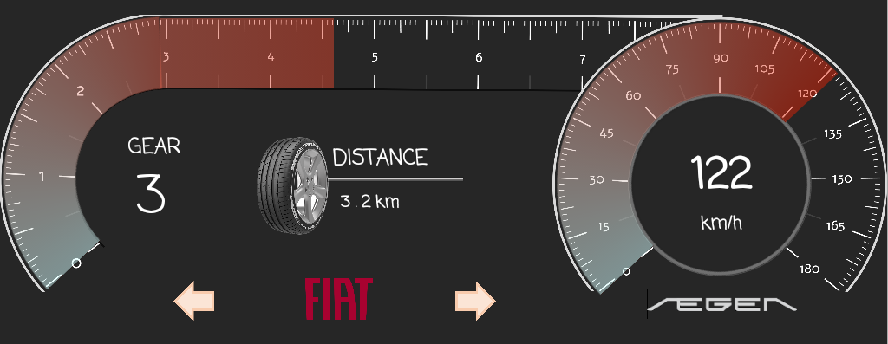
Aracın CAN-Bus verilerinin gerçek zamanlı gösterimi
Aracın CAN-Bus’ındaki verileri alıp ilgili cihaza gönderebilecek HW&SW geliştirildi.
ESP8266 MCU’dan komutlar gönderilerek AP (Access Point) modda çalıştırıldı.
Emniyet kemeri takılı olup olmaması, Airbag’in açık veya kapalı olması, gaz fren debriyaj pedallarının analog değeri gibi bir çok bilginin hangi ID ile birlikte geldiği bulundu.

Slide 27
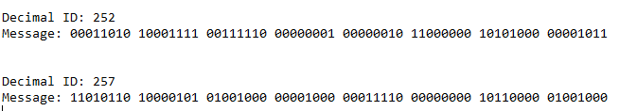
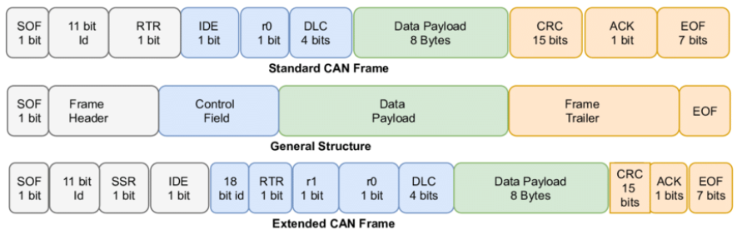
CAN Bus Frame

Slide 28
DİNLEDİĞİNİZ İÇİN TEŞEKKÜRLER

